Slide 2
পাঠ পরিচিতি
নামঃ শেখ মোহাম্মদ আজিজুল হক
সহকারি শিক্ষক (বাংলা)
মির্জাপুর উচ্চ বিদ্যালয়
শ্রীমঙ্গল,মৌলভীবাজার ।
শ্রেণিঃ ৭ম
বিষয়ঃ তথ্য ও যোগাযোগ প্রযুক্তি
সময়ঃ ৪৫ মিনিট

Slide 3
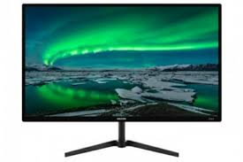
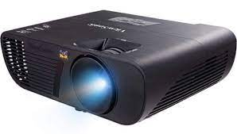
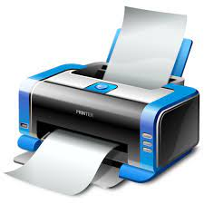
নিচের ছবিগুলি লক্ষ্য করি।

Slide 4
আজকের পাঠ
আউটপুট ডিভাইস

Slide 5
শিখন ফল
এই পাঠ শেষে শিক্ষার্থীরা----
১। আউটপুট ডিভাইস কাকে বলে তা বলতে পারবে;
২। আউটপুট ডিভাইস চিহ্নিত করতে পারবে;
৩। আউটপুট ডিভাইসের কাজ বর্ণনা করতে পারবে।

Slide 6
প্রশ্ন- আউটপুট ডিভাইস কাকে বলে ?
কম্পিউটারের যে অংশ কম্পিউটার দ্বারা প্রেরিত তথ্য কে ব্যবহারকারীর বোধগম্য করার মত তথ্য হিসেবে প্রকাশ করে তাকে আউটপুট ডিভাইস বলে।
সহজ ভাষায় বলতে গেলে আউটপুট ডিভাইস কম্পিউটার এর এমন একটি অংশ, যার মাধ্যমে কম্পিউটার থেকে কোন তথ্য ব্যবহারকারীর কাছে পৌছায় তাকে আউটপুট ডিভাইস বলে।

Slide 7
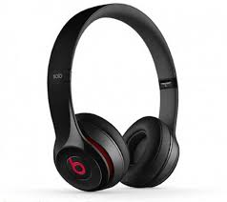
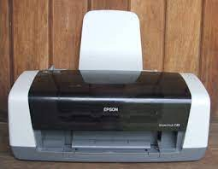
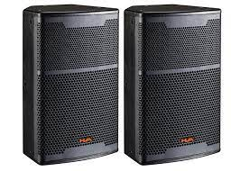
বিভিন্ন প্রকার আউটপুট ডিভাইস
হেডফোন
প্রিন্টার
প্রজেক্টর
মনিটর
স্পিকার

Slide 8
একক কাজ
আউটপুট ডিভাইস কাকে বলে লেখ?

Slide 9
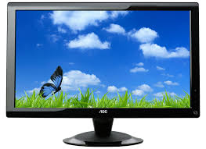
মনিটর
মনিটর মূলত একটি আউটপুট ডিভাইস
তিন ধরণের মনিটর ১। সিআরটি মনিটর, ২। এলসিডি মনিটর, ৩। এলইডি মনিটর

Slide 10
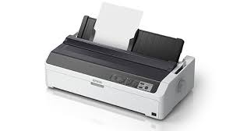
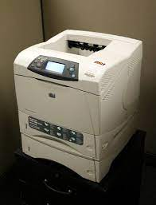
প্রিন্টার
ডট ম্যাট্রিক্স প্রিন্টার
ইঙ্কেজেট প্রিন্টার
লেজার প্রিন্টার
মনিটরের পর যে আউটপুট যন্ত্রটি আমাদের বেশি প্রয়োজন হয় তা হচ্ছ প্রিন্টার।আমাদের প্রয়োজনীয় লেখা,ছবি ইত্যাদি প্রিন্ট করি। প্রিন্টার তিন প্রকার। ১।ডট ম্যাট্রিক্স প্রিন্টার ২।ইঙ্কেজেট প্রিন্টার ৩। লেজার প্রিন্টার

Slide 11
জোড়ায় কাজ
মনিটর ও প্রিন্টারের নাম লেখ।

Slide 12
স্পিকার
স্পিকার এটি একটি আউটপুট ডিভাইস।গান শুনার যন্ত্রগুলোর সাথে যা অবশ্যই সংযুক্ত থাকে তাই হল স্পিকার।স্পিকার সব ধরনের শব্দ শোনাতে সাহায্য করে।

Slide 13
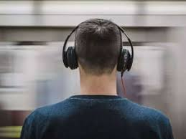
হেডফোন
হেডফোন হলো কানের কাছাকাছি নিয়ে শব্দ শুনার যন্ত্র। একে অনেকে এয়ারফোন বা হেডফোন নামেও ডেকে থাকে।মোবাইল,সিডি,ডিভিডি প্লেয়ার,এমপিথ্রি,ল্যাপটপ,কম্পিউটারে সাথে ব্যাবহার করা হয়।

Slide 14
মাল্টিমিডিয়া প্রজেক্টর
মাল্টিমিডিয়া প্রজেক্টর হলো একটি ইলেক্ট্রো অপটিক্যাল যন্ত্র। এটি সাধারণত প্রেজেন্টেশনের কাজে ব্যাবহার করা হয়।

Slide 15
দলীকাজ
শাপলা দল
৩টি মনিটরের নাম লেখ।
৪টি আউটপুট ডিভাইসের নাম লেখ
গোলাপ দল
প্রজেক্টর দিয়ে কী করা হয় ২টি বাক্য লেখ।
জবা দল

Slide 16
মূল্যায়ন
১। মনিটর কী?
২।প্রিন্টারের কাজ কী?
৩। তোমার বিদ্যালয়ে প্রজেক্টরের মাধ্যমে কী করা হয়?

Slide 17
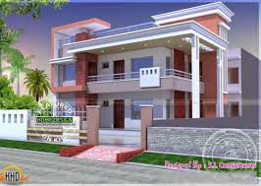
বাড়ির কাজ
আউটপুট ডিভাইস সর্ম্পকে ৫টি বাক্য লেখ।

Slide 18
সবাইকে ধন্যবাদ

